Slide 1
SJAL Tuomarikoulutus 04.10.2023
SJAL tuomarineuvosto/
Niko Ylipelkonen IJC, 2021
Päivitys 2023 Jorma Pallonen

Slide 2
Välinetarkastus
SJAL tuomarikoulutus
2023

Slide 3
Välinetarkastus - yleistä
Välineet tarkastetaan ennen kilpailun alkua
Samojen tuomareiden tulisi tarkastaa kaikki saman aselajin kilpailijoiden välineet
Ampujalla ei ole velvollisuutta näyttää kaikkia välineitä, joita saattaa kilpailussa käyttää
On ampujan velvollisuus käyttää
sääntöjen mukaisia välineitä.
Notes:
Suomessa välinetarkastus järjestetään yleensä kentällä ennen harjoitusammunnan alkua. Suuremmissa kilpailuissa se järjestetään yleensä virallisena harjoituspäivänä.
Ampuja voi tosiaan käyttää välineitä, jotka eivät ole olleet mukana välinetarkastuksessa. Esimerkiksi välinerikkojen aikana saatetaan hyvin vaihtaa välineitä.
On kuitenkin aina ampujan vastuulla tarkistaa, että kaikki hänen käyttämänsä välineet ovat sääntöjen mukaisia. Tuomarien velvollisuus on varmistaa, että ampujat noudattavat tätä sääntöä.

Slide 4
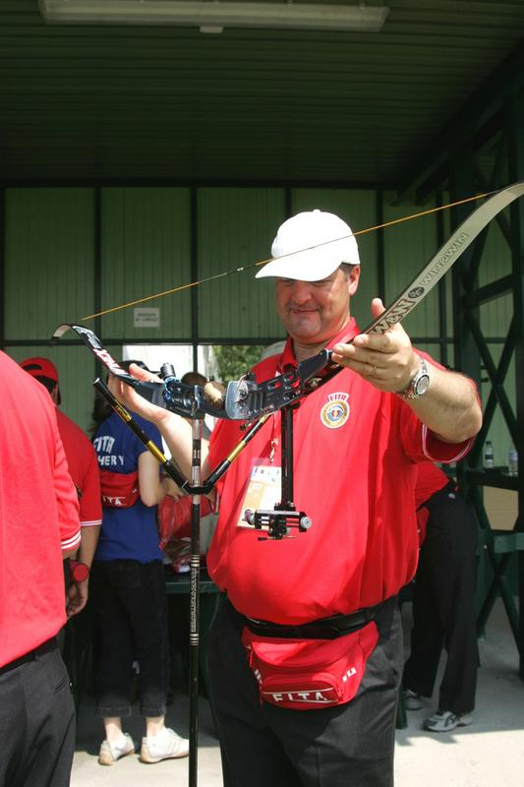
Välinetarkastus - yleistä
Tähtäin-, vaisto- ja pitkäjousen osalta säännöissä kerrotaan mitä saa käyttää. Välineet joita ei ole mainittu, ovat kiellettyjä.
Taljajousen osalta kerrotaan mitkä varusteet ovat kiellettyjä ja muu on sallittua.
Kannattele jousta lavoista läheltä runkoa, siten että jänne on itseesi päin.
Älä koskaan ota jousta kiinni kahvasta, tai jänteestä!
Notes:
Jousta ei koskaan tule pitää kahvasta kiinni, koska kädet voivat olla hikoilleet, niissä voi olla aurinkovoidetta jne. Näistä ei saisi tulla jälkiä kahvaan. Sama koskee jännettä, erityisesti keskipunokselta.

Slide 5
Välinetarkastus - asusteet
Kilpailijan on käytettävä seurapaitaa tai muuta vaatetta, jossa on rinnassa tai selässä seuran logo.
Huonoissa keliolosuhteissa (sade, tuuli ja kylmä) saa käyttää sadeasuja. Sadeasussa ei tarvitse olla seuran tunnuksia.
Kengät pitää muistaa myös, sandaaleja ei saa käyttää.
Sponsoripaita sallitaan myös.
Sääntöjen vastaisessa asussa ei ampujaa saa päästää odotusviivan etupuolelle. Ei poikkeuksia.
Notes:
Seurapaita on mahdollista tehdä paikan päällä teippaamalla logo tms. jos on pakko.

Slide 6
Välinetarkastus - asusteet
Paidassa on oltava hihat.
Jos seuran edustusasu on liivi, on sen alla oltava seuran määrittelemä hihallinen paita.
Paidassa/liivissä on oltava seuran nimi/logo rinnassa tai selässä.
Paidan on oltava niin pitkä, että ampuma-asennossa paita peittää vyötärölinjan.
Shortsien lahkeet ja hameen helman pitää ulottua alemmas kuin ampujan sormien päät, kun kädet ovat suorana vartalon sivulla.
Farmarihousut ovat sallittuja.
Maastokuviolliset vaatteet eivät ole sallittuja, kaikissa väreissä. Välineissä maastokuvio on ok.
Kenkien tulee peittää varpaat ja kantapäät.
Jousivalmistajien talliampujat voivat seuran luvalla käyttää valmistajan edustusasua.
Notes:
Jousivalmistajien talliampujat voivat käyttää myös valmistajan edustusasua. Tästä on pyydettäessä esitettävä seuran antama lupa välinetarkastuksessa.
WA:n säännöissä kielletään kaikki maastokuviointi myös välineissä – SJALlin sääntö menee Suomessa SJALlin kisoissa edelle!

Slide 7
Välinetarkastus – elektroniikka
Sähkökäyttöiset laitteet jotka voidaan liittää ampujan jouseen tai nuoliin eivät ole sallittuja.
Sähköiset kommunikointivälineet, kuulokkeet tai vastamelulaitteet ovat kiellettyjä odotusviivan etupuolella.
Myös normaalit kuulosuojaimet on kielletty.
Notes:
Poikkeuksena kännykkä maastokilpailussa: saa olla mukana hätätilanteita varten, mutta kännykkää ei saa käyttää mihinkään muuhun ja se on pidettävä pois päältä.
Kuulokkeiden ym. kiellon syynä on turvallisuus, ampujan tulee kuulla hätätilanteet.

Slide 8
Välinetarkastus – nuolet
Tarkista ettei nuoliputken paksuus ole yli 9,3 mm (max 2315). Kärjen paksuus on korkeintaan 9,4 mm.
Wrapit saavat ulottua korkeintaan 22 cm päähän, mitattuna nokin pohjasta, jos nuoli wrapin paksuuden kanssa menee yli 9,3 mm.
Tarkista että nuolissa on kilpailijan nimi tai nimikirjaimet putkessa ja nuolet ovat väritykseltään vastaavia sulituksen, nokkien ja pinnoitteen osalta.
Notes:
Tähtäimellä ja taljalla ampujalla saa olla erilaisia nuolia, mutta nuolten pitäisi olla samanlaiset sarjan sisällä.
Vaistossa ja pitkäjousessa nuolien on oltava samanlaisia koko kilpailun läpi.
Huomio, nimikirjaimet eivät siis saa olla sulissa, koska ne voivat irrota.
2315 on alumiininuolissa suurin sallittu.

Slide 9
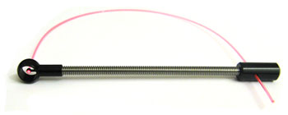
Välinetarkastus - tähtäinjousi
Tähtäinaukon syvyys ei saa olla yli 2 cm.
Tähtäinkuidun suoran osan pituus ei saa olla yli 2 cm.
Kuidun ja aukon pituus käsitellään erikseen.
Tähtäimessä ei saa olla prismoja, linssejä tai muita suurentavia välineitä, vatupassia tai vastaavia kallistusta ilmaisevia välineitä, eikä se saa antaa kuin yhden tähtäinpisteen.
Notes:
Jännekuidun ja tähtäinaukon yhteispituus voi siis olla lähes 4 cm.
Pitkän kuidun toinen pää ei saa jäädä näkökenttään, koska sitä voitaisiin käyttää jousen kallistuksen tarkistamiseen. Toinen pääty on esimerkiksi peitettävä teipillä, jos näin muuten kävisi.

Slide 10
Välinetarkastus - tähtäinjousi
Jänne voi olla monivärinen, mutta siinä ei saa olla tähtäystä helpottavia lisäyksiä tai merkintöjä.
Keskipunos ei saa päättyä ampujan näkökenttään jousen ollessa jännitettynä.
Yksi huuli- tai nenämerkki on sallittu.

Slide 11
Välinetarkastus – tähtäinjousi
Tarkista silmämääräisesti nuolihylly, joustotalla ja vetopituuden ilmaisin, mutta älä koskaan koske näihin.
Tarkista ettei sormisuojassa ole mitään välineitä, jotka voivat auttaa kilpailijaa vedossa, pidossa tai laukaisussa. Sormierotin ja ankkurointirauta ovat sallittuja.
Nuolen tukipisteen ja kahvan pohjan etäisyys saa olla korkeintaan 4 cm (vaakatasossa).
Notes:
Läpän rakenteen osalta on tarkennus sääntöihin 1.4.2017

Slide 12
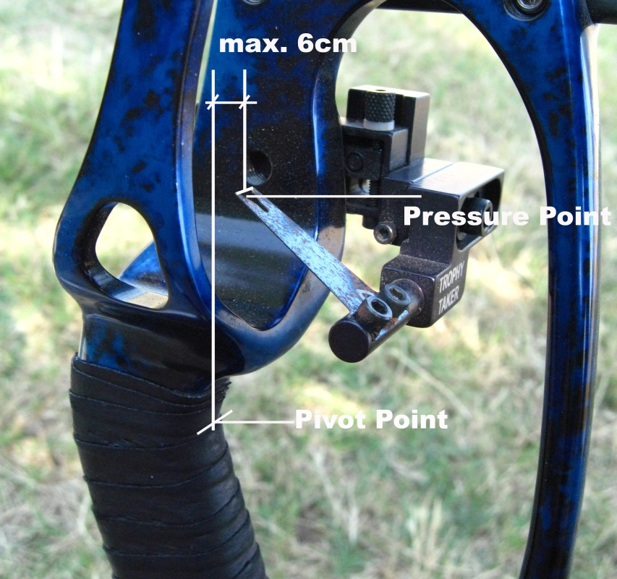
Välinetarkastus - taljajousi
Vetojäykkyys ei saa ylittää 60 paunaa. Älä mittaa tätä itse vaan anna ampujan mitata.
Etäisyys kahvan pohjan ja nuolen tukipisteen välillä ei saa olla yli 6 cm vaakasuunnassa.
Tauluammunnassa monipistetähtäin on sallittu
Notes:
Vetojäykkyys voidaan mitata mittarilla tai kiinteällä painolla. Mittarilla mitattaessa tulee varmistaa, ettei ampuja väännä mittaria mittauksen aikana, koska se voi vääristää tulosta.
Jos mittaria ei ole lähiaikoina kalibroitu, tulisi sallia 1 paunan toleranssi mittauksissa. Jos mittaus on yhden paunan sisällä sallitusta, kannattaa mittauttaa se uudelleen.
Uudelleenmittauttaminen kilpailun aikana on mahdollista ja suotavaa, koska etenkin maatossa on ollut tapauksia, joissa jäykkyyttä on lisätty välinetarkastuksen jälkeen. Toki jos välinetarkastus on kilpailupäivänä, ei tämä ole todennäköistä.

Slide 13
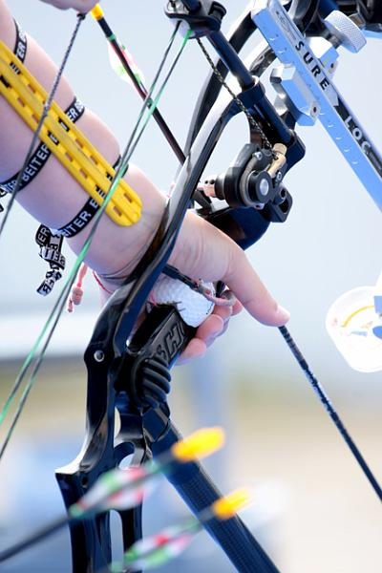
Välinetarkastus – harjoittelun aikana
Tukikaaret rungoissa ja kaksiosaiset kaapelit taljajousissa ovat sallittuja, edellyttäen että ne eivät jatkuvasti kosketa kilpailijan kättä, rannetta tai käsivartta.
Kaikenlaiset vakaajat ovat sallittuja talja- ja tähtäinjousissa, jos ne eivät häiritse viereisiä kilpailijoita eivätkä kosketa muuta kuin jousta.
Notes:
Runkojen tukikaarten kosketusta käteen on usein hankala tarkistaa. Jos kosketus näyttää epävarmalta, täytyy ampujan eduksi tulkita ettei sitä ole. Kaikkein yleisin nykyään on jännestoppari, joka on käännetty ylös – sen voi sitten käännättää alas.

Slide 14
Välinetarkastus – harjoittelun aikana
Sallitut välineet:
Rinta- ja rannesuojat, rannelenkki, vyössä, selässä tai maassa pidettävä nuoliviini, jalkamerkit (eivät saa ylittää 2 cm kengän ulkopuolelle), lapavaimentimet (muut kuin pitkäjousi). Tähtäin- ja taljajousilla voidaan lisäksi käyttää välineisiin kiinnitettyä kevyttä nauhaa tms. tuulimittarina.
Silmälaseja, ammuntalaseja ja aurinkolaseja saa käyttää, mutta niissä ei saa olla neulanreikälinssejä eikä muita tähtäystä helpottavia merkintöjä.
Notes:
Jos jalkamerkkinä on teippaus, se ei saa ylittää ammuntaviivaa.

Slide 15
Välinetarkastus - vaistojousi
Jousessa ei saa olla ulkonemia, merkkejä, tahroja tai laminoituja osia ikkunaleikkauksen alueella, joita voitaisiin käyttää tähtäämiseen.
Moniväriset keskiosat ja tuotemerkit keskiosassa sekä lapojen sisäpinnoilla ovat sallittuja. Jos tähtäinkuvan alue on väritetty siten, että väritystä voidaan käyttää hyväksi tähdätessä, on se teipattava piiloon.
Jousen on mahduttava virittämättömänä ja lisävarusteineen sisähalkaisijaltaan 12,2 cm renkaan läpi.
Notes:
Periaatteena on ettei mitään tähtäämistä helpottavaa ”ylimääräistä” saa olla. Kaikkia muutoksia, merkintöjä, värityksiä jne. arvioidaan aina tätä näkökulmaa vasten.
Rengastestissä rengas saa olla missä tahansa asennossa, ts. pujotella saa mutta pakottaa ei.
Välinesäännöt vaistolle otetaan maastoammunnan säännöistä, koska sitä ei ole taulupuolella määritelty.

Slide 16
Välinetarkastus - vaistojousi
Vetopituuden ilmaisin, tähtäin ja vakaajat ovat kiellettyjä.
Joustotallaa ja nuolihyllyä voidaan käyttää, mutta nuolen tukipiste saa olla vaakasuunnassa korkeintaan 2 cm päässä kahvan pohjasta.
Huuli- tai nenämerkit jänteessä ovat kiellettyjä.

Slide 17
Välinetarkastus - vaistojousi
Sormiläpässä saa olla erottuva tikkaus ja viivat tai muita merkintöjä. Lisämuistilaput tai teipatut merkit eivät ole sallittuja.
Sormierotin ja ankkurointilevy ovat sallittuja.

Slide 18
Välinetarkastus – Vaistojousi (Barebow)
Sääntökohdat: 11.4.6.1, 11.4.10.1, 22.3.6.1, 22.3.10.1
Vaimentimet ovat sallittuja. Vaimentimet voivat olla valmistajan keskiosaan asentamia tai jälkikäteen suoraan keskiosaan tai painoihin kiinnitettäviä.
Jousen tulee mennä 12,2 cm halkaisijan rinkulan läpi taivuttamatta vaimentimia.

Slide 19
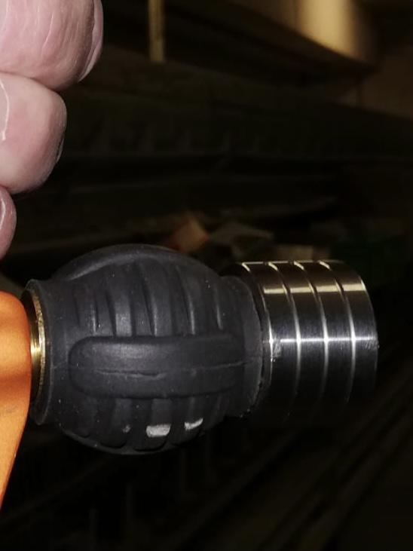
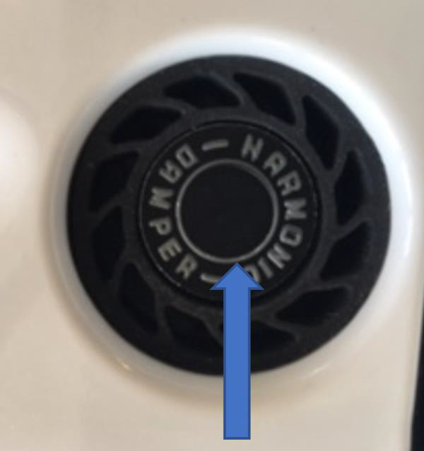
Välinetarkastus – Vaistojousi (Barebow)
<- Jälkikäteen lisätty vaimentimen ja painon yhdistelmä
->
Keskiosaan valmistajan asentama

Slide 20
Välinetarkastus – Vaistojousi (Barebow)
Keskiosassa vinossa kulmassa olevat vakainten kiinnitysreiät ovat sallittuja, mutta erilliset lisäosat tai liittimet, joilla voidaan säätää kulmaa eivät ole sallittuja.
Painot ja vaimentimet voidaan kiinnittää sekä kahvan ylä- että alapuolelle, mutta niitä ei saa käyttää tähtäämisen tai etäisyyden arvioinnin apuna millään tavalla.

Slide 21
Välinetarkastus – Vaistojousi (Barebow)
Sallittu

Slide 22
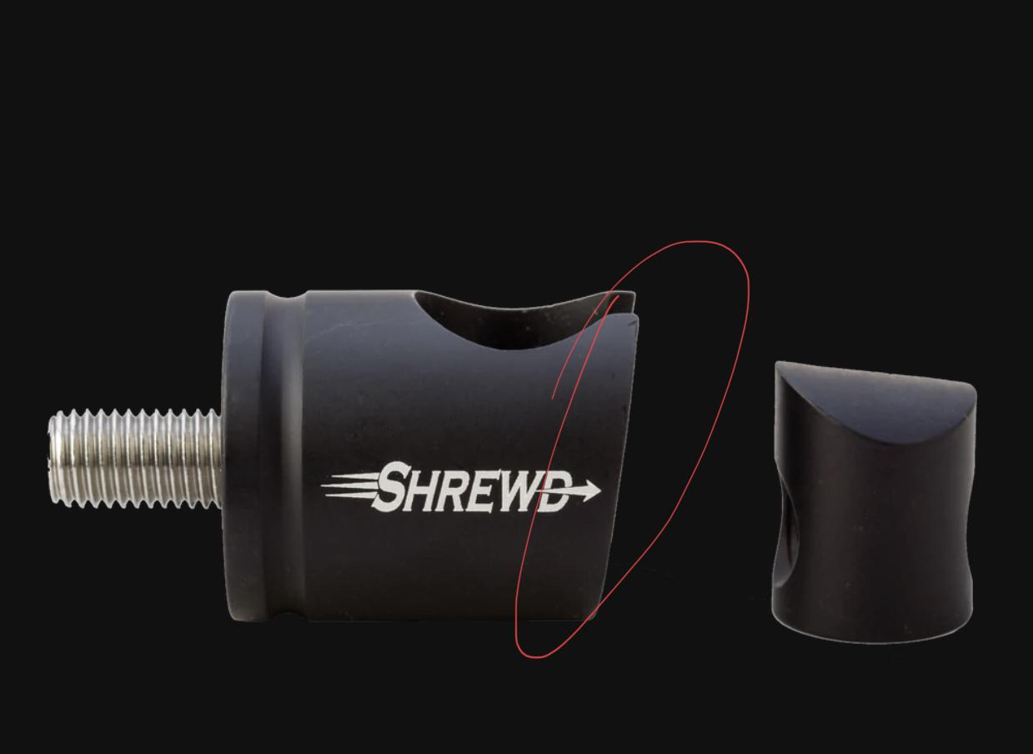
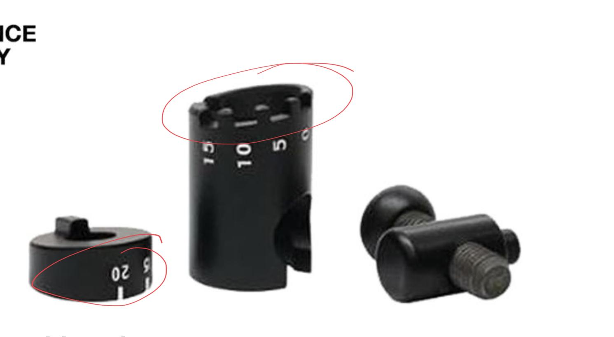
Välinetarkastus – Vaistojousi (Barebow)
Kiellettyjä

Slide 23
Välinetarkastus – Perinnejousi (Traditional Bow)
Instictive poistuu, tilalle tulee uusi sallivampi Trad.
Keskiosa voi olla kokonaan puuta tai valmistettu laminoiduista kerroksista, joista osa on puuta
Jos keskiosa on tehty laminoidusta rakenteesta, on alkuperäisessä rakenteessa oltava vähintään 2 puulaminaattikerrosta.
Puulaminaattikerrosten on ulotuttava keskiosan päästä päähän
Puulaminaattien on oltava nähtävillä ja helposti puuksi todennettavissa. Keskiosan maalaaminen tai peittäminen niin, että puulaminaatit eivät ole nähtävillä, voi johtaa jousen hylkäämiseen.
Keskiosan pituudella ei ole rajoituksia.
nuolen materiaali vapaa

Slide 24
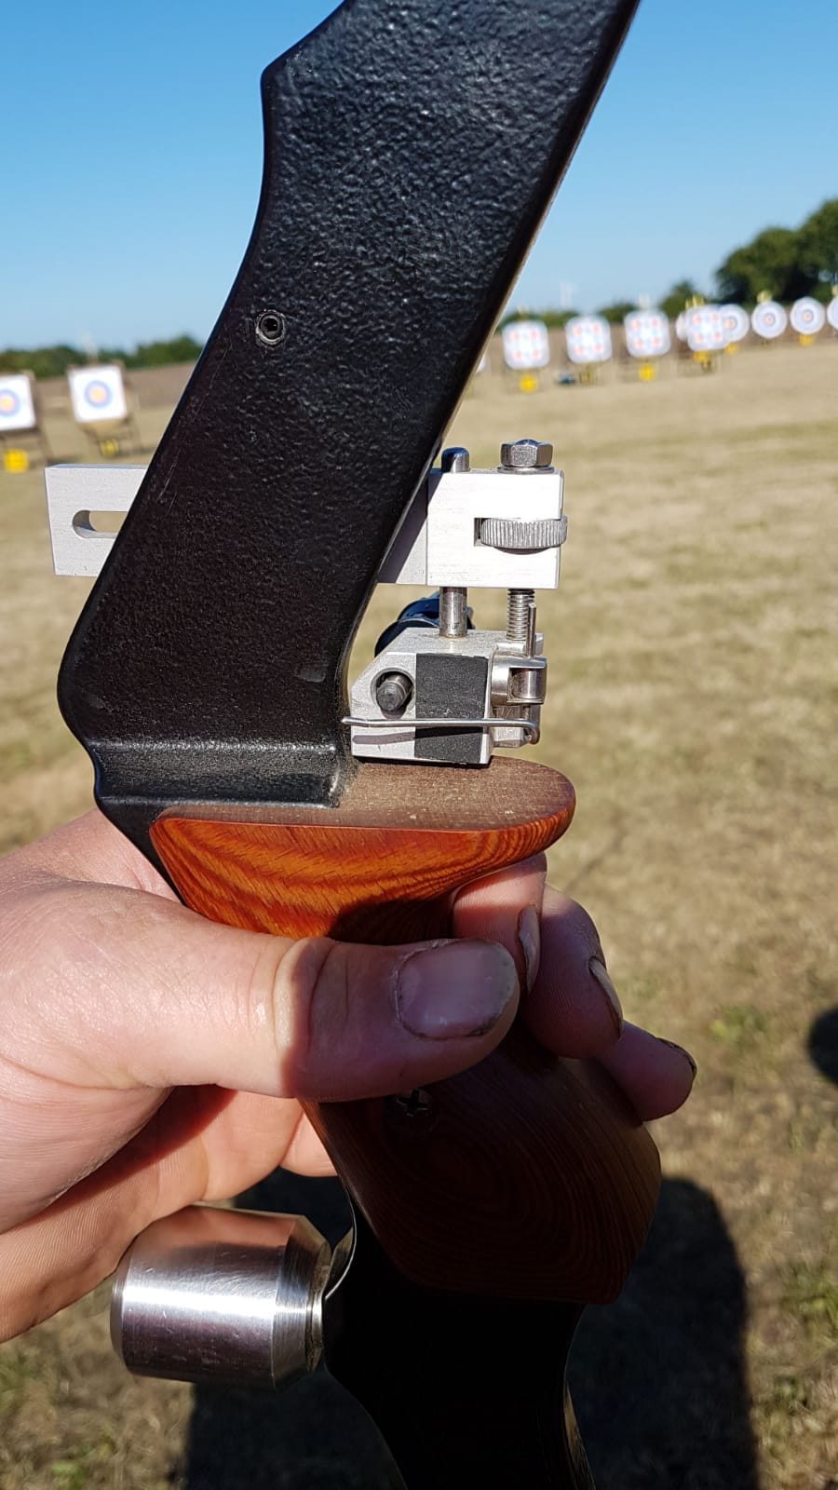
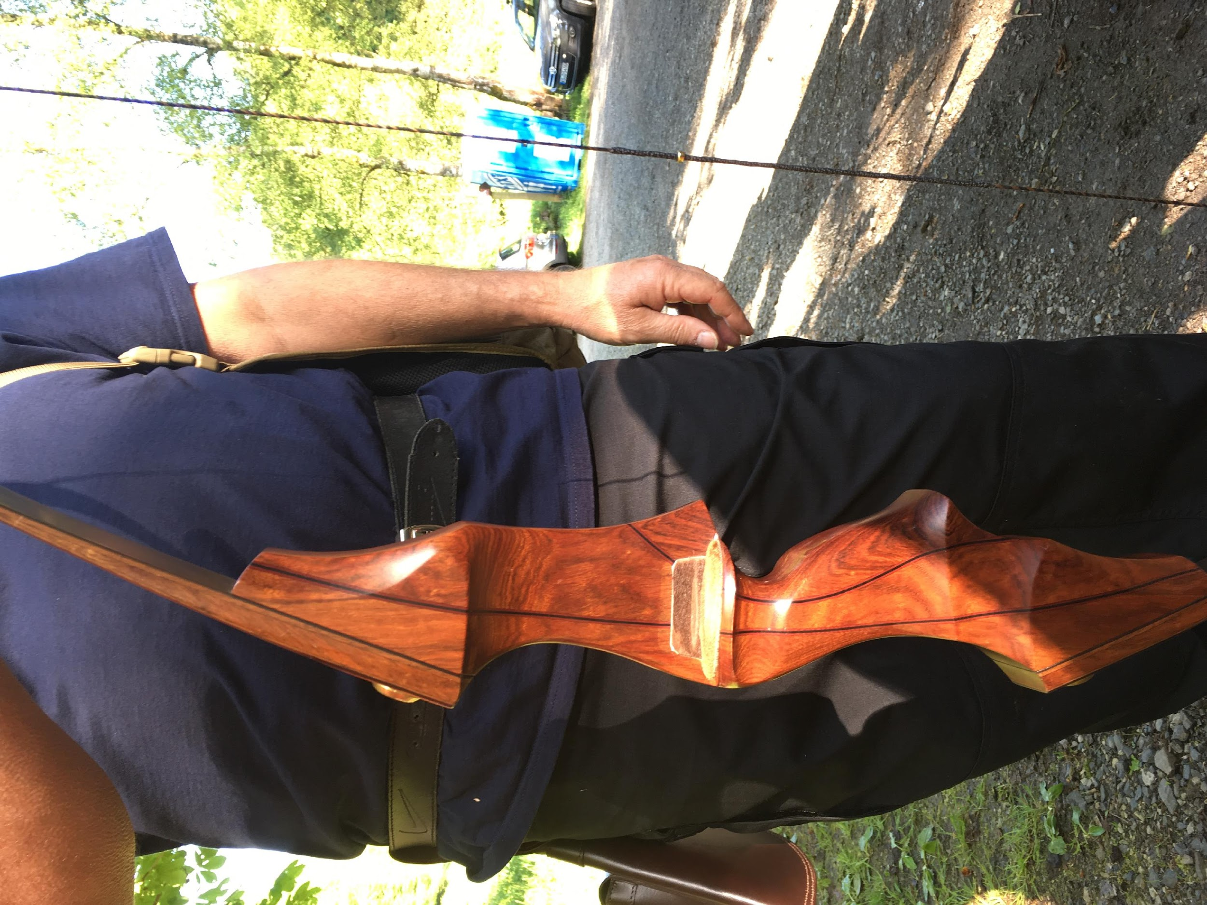
Välinetarkastus – Perinnejousi
<-
Kielletty: keskiosa ei ole puuta eikä siinä ole puulaminaattikerroksia
->
Sallittu: Keskiosa on puuta

Slide 25
Välinetarkastus – Perinnejousi
Jousen molemmat lavat voivat olla säädettäviä. Vetojäykkyyden (paunojen) ja tillerin säätäminen sekä lapojen sivuttainen linjaaminen lapataskujen avulla ovat sallittuja.
Ammuttaessa etusormen tai keskisormen on oltava enintään 3 mm etäisyydellä nokista (ote joko kaikki sormet nokin alla tai nokki etusormen ja keskisormen välissä).
Sormiläpän tai hanskan ei kuitenkaan tarvitse olla 1-osainen 3-alla otteella, sormierotin sallittu välimeren otteella ammuttaessa.
Kasvoilla kiipeily on sallittua, mutta jänteellä kiipeily ei.

Slide 26
Välinetarkastus - pitkäjousi
Mallin on oltava perinteinen; jänne saa koskettaa jousta vain jänneurien kohdalta.
Jousen pituuden on oltava vähintään 150 cm naisille ja 160 cm miehille, mitattuna lapojen ulkoreunaa pitkin jänneurasta toiseen. Kansallisessa luokassa 15LB jousen minimipituus on 135 cm, 11- ja 13- luokissa vähimmäispituutta ei ole.
Rungossa olevaa ikkunaa voidaan käyttää nuolihyllynä ja sen voi päällystää nahalla tai muulla materiaalilla. Pystysuoraa osaa peittävä materiaali ei saa nousta yli 1 cm nuolen yläpuolelle eikä materiaali saa olla 3 mm paksumpaa mitattuna rungolta heti materiaalin vierestä.
Notes:
Kansallisissa säännöissä 15LB luokassa jousen pituus on minimi 135 cm.
Ikkunaleikausta vasten oleva materiaali saa nousta korkeintaan 1 cm nuolen yläpuolelle ja olla korkeintaan 3 mm paksu.

Slide 27
Välinetarkastus - pitkäjousi
Sormisuoja ei saa sisältää ankkurointilevyä, välimeren otteella ammuttaessa sormierotin on sallittu.
Kasvoilla tai jänteellä kiipeäminen ei ole sallittua. Otteeksi on valittava joko välimeren ote (yksi sormi nuolen yläpuolella, kaksi alapuolella) tai kaikki sormet nuolen alapuolella (etusormi korkeintaan 2 mm nuolesta) ja käytettävä sitä koko kilpailun ajan.
Nuolten on oltava puisia ja sulkien luonnonsulkia.
Notes:
Muilta osin nuolia koskevat samat säännöt (halkaisijat, wrapit yms.) kuin muitakin aselajeja.
Jos ampuja ampuu 3 sormea nokin alla, läppä tai hansikas ei saa sallia välimeren otetta (ei halkioita läpässä tai hansikkaan sormet kiinni toisissaan)

Slide 28
Välinetarkastus – uudet välineet
Pysy aina ajan tasalla uusista välineistä ja niitä koskevista sääntötarkennuksista.
Jos kohtaat välinetarkastuksessa uusia tai outoja välineitä, kysy kilpailijalta niiden tarkoitusta.
Jos olet epävarma oikeellisuudesta, kysy päätuomarilta. Ota myös kuva välineestä myöhäisempää arviointia varten jos se on mahdollista.

Slide 29
Välinetarkastus – mainokset (vain KV-kisat)
Mainokset ja normaalit valmistajien tavaramerkit ovat sallittuja.
Tavaramerkit eivät saa ylittää yli 30 cm² aluetta muuten kuin jousissa ja vakaajissa.
Mainokset henkilökohtaisessa välineissä ja varusteissa, kuten laukuissa ja asusteissa, eivät saa ylittää 400 cm² pinta-alaa esineeltä.
Notes:
Alkoholi- ja tupakkamainonta ovat kiellettyjä MM-kilpailuissa. Huomioi toki paikalliset rajoitukset. Tässä tulee muistaa sääntökirjojen voimassaolo ja järjestys.

Slide 30
Välinetarkastus
Seuraa välineiden sääntöjen mukaisuutta myös kilpailun aikana.
Välinetarkastuksia saa tehdä kilpailun aikana, jos sille näkee tarvetta.

